Slide 1
MIDTTRAFIK
Flextrafik
Faglig Forum
18. november 2019

Slide 2
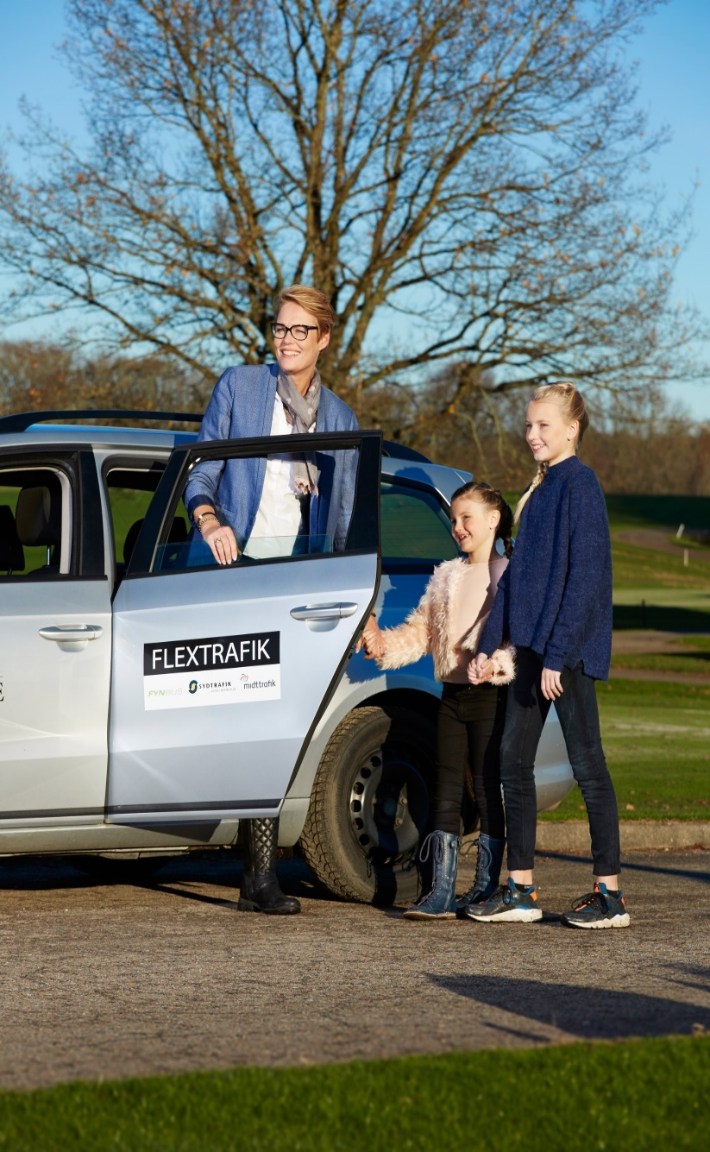
Agenda
Flextrafik
Flextur
Flexbus
Plustur
Spørgsmål

Slide 3
Flextrafik
Faglig Forum
18. november 2019

Slide 4
Flextrafik
Flextrafiks samlede folder (se folderen her)
    Udsendt i uge 43
    Sidste trykte folder fra Midttrafik, undtagen handicapfolderen
    Der arbejdes på produktspecifikke materialer, og materialer som I kan tilpasse lokalt i samarbejde med Midttrafik
  Kontant betaling
    Pr. 1. december 2019 ændres reglen om kontantbetaling i lige penge til, at borgerne kan få vekselpenge tilbage op til nærmeste 100 kr.
    Midttrafik opdaterer handicapfolder, hjemmeside, elektroniske foldere og handelsbetingelser

Slide 5
Flextur
Faglig Forum
18. november 2019

Slide 6
flextur
Ringkøbing-Skjern Kommune:
Flextur-takstændring pr. 1. januar 2020
    Fra 4 kr./km til 7 kr./km
Syddjurs Kommune:
Status på Flextur Ung pr. 11. november 2019
    101 udførte ture
    52 godkendt til at køre Flextur Ung

Slide 7
flextur
Udvikling af Flextur:
    Oktober 2018:
    14.306 ture
    Oktober 2019:
    15.641 ture

Slide 8
Flexbus
Faglig Forum
18. november 2019

Slide 9
flexbus
Online bestilling via Rejseplanen er gået i luften pr. 21. oktober 2019
Pr. 11. november 2019 er der bestilt og udført 364 antal ture siden opstart af online bestilling via Rejseplanen
    Det svarer til 20 % af alle udførte Flexbusture i samme periode
Markedsføring af online bestilling via Rejseplanen
    Midttrafiks hjemmeside
    Ny telefonfrase, når borgerne ringer til Flextrafiks Servicecenter
    Hængeskilte i Flextrafiks garantivogne fra januar 2020
  Grupperejser er ændret til max. 5 personer pr. bestilling

Slide 10
flexbus
Udvikling af Flexbus:
    Oktober 2018:
    1538 ture
    Oktober 2019:
    2897 ture

Slide 11
Plustur
Faglig Forum
18. november 2019

Slide 12
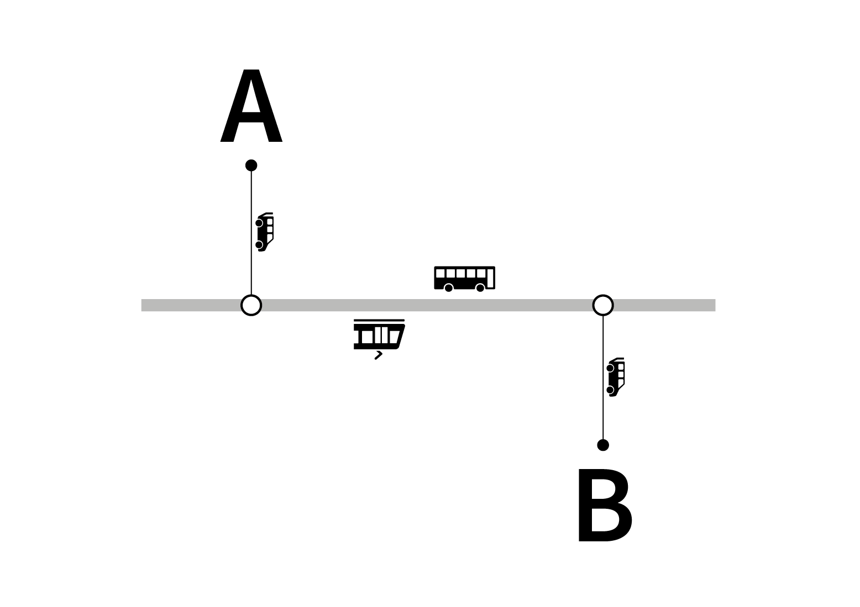
plustur
Skanderborg Kommune:
Implementerer Plustur pr. 1. januar 2020

Slide 13
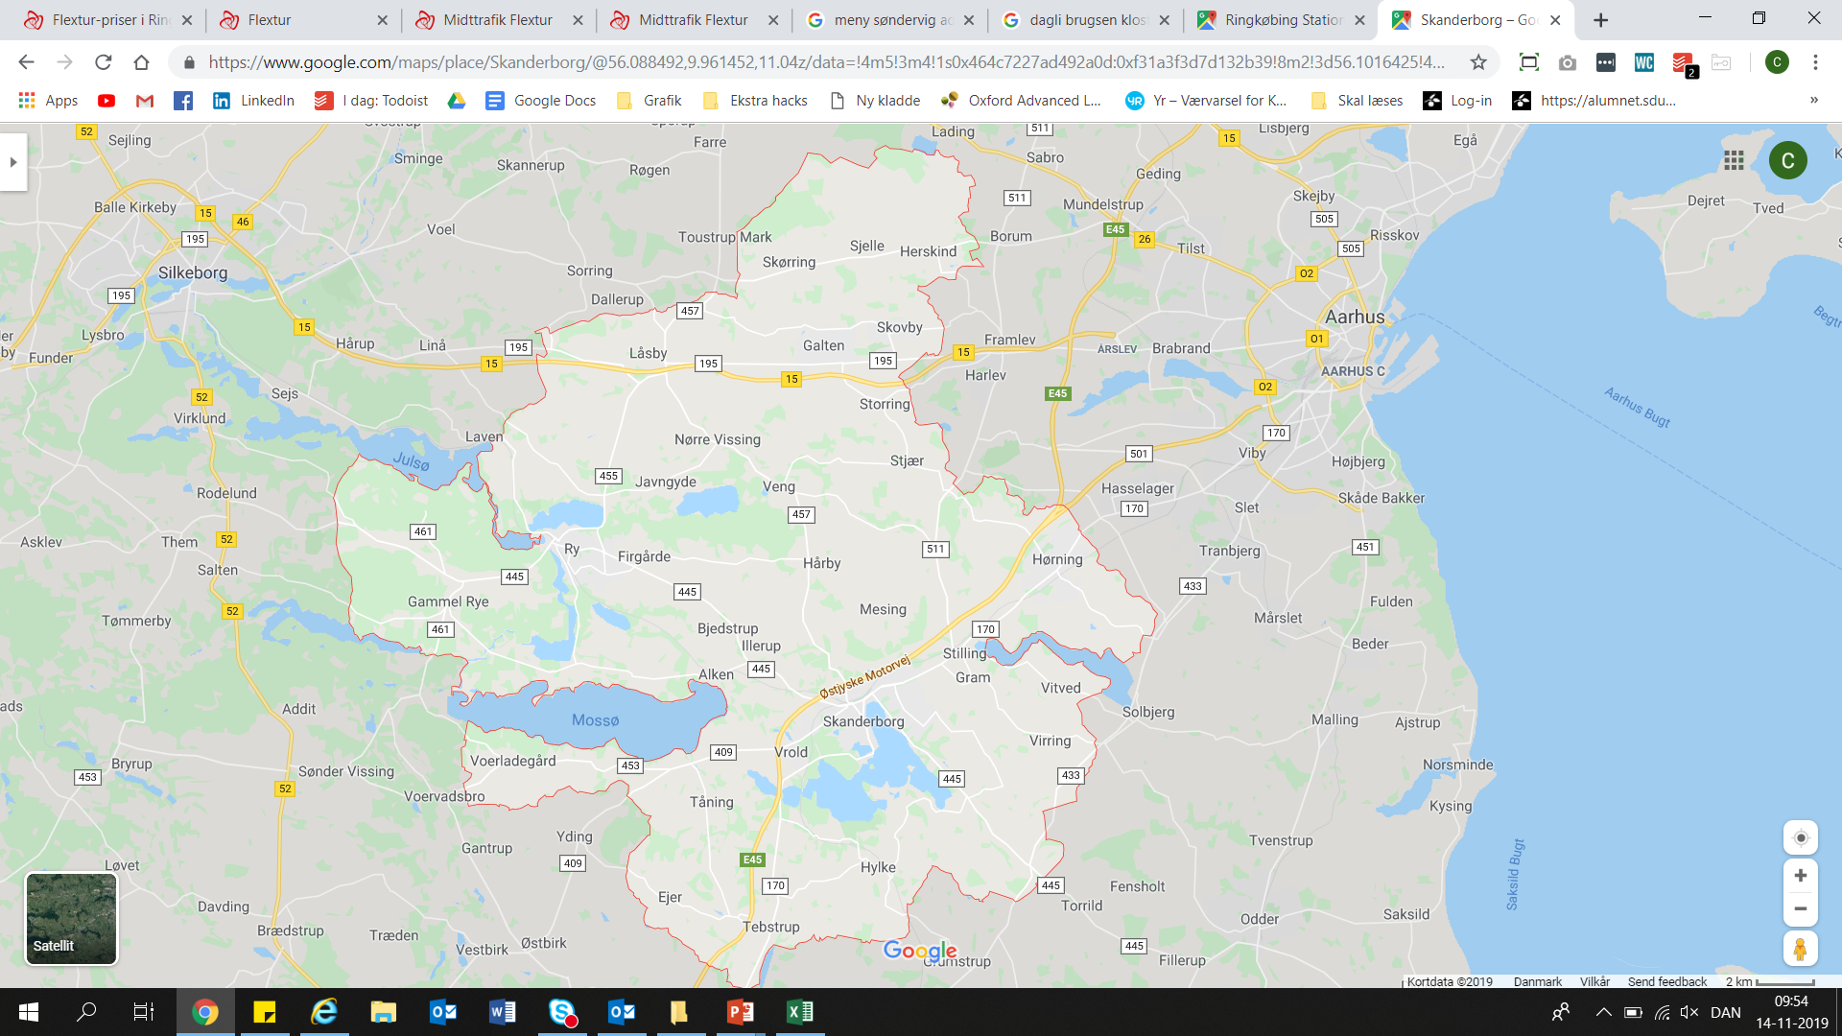
plustur

Slide 14


